Slide 1
Chương 1 THIẾT BỊ MẠNG VÀ HẠ TẦNG MẠNG

Slide 2
NỘI DUNG
Các loại kết nối mạng
Router và định tuyến
Switch và VLAN
Internetworking: Mạng WAN

Slide 3
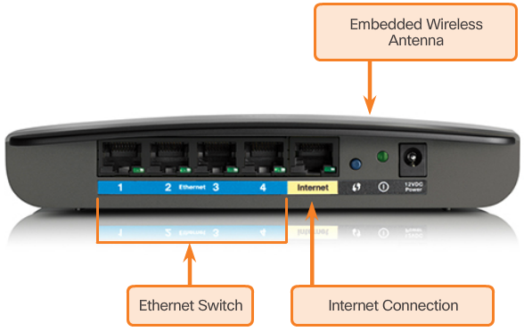
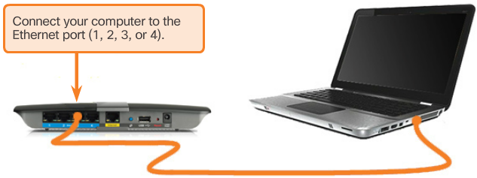
Các loại kết nối
Home Router
Kết nối có dây
Notes:
4.1.1.1 Types of Connections

Slide 4
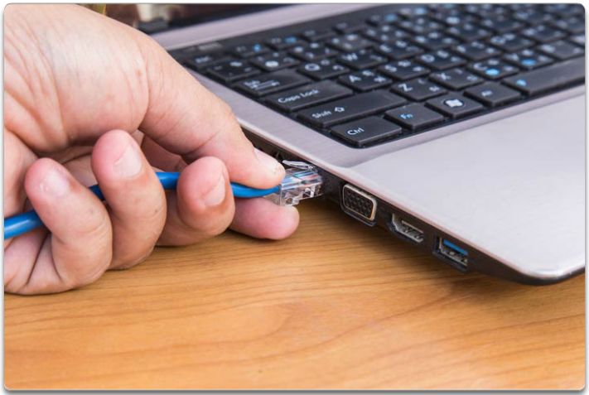
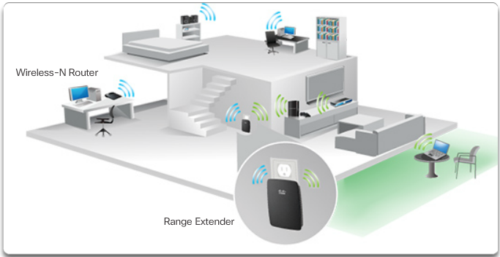
Network Interface Cards
Wired Connection Using an Ethernet NIC
Connecting to the Wireless LAN with Range Extender
Notes:
4.1.1.2 Network Interface Cards

Slide 5
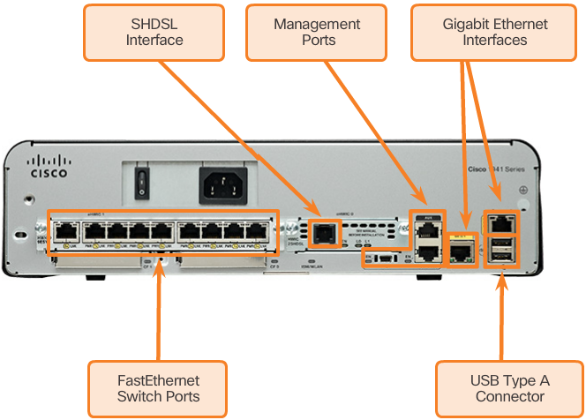
Các loại cổng kết nối
Notes:
4.1.3.4 Types of Physical Media
4.1.3.5 Activity – Physical Layer Terminology

Slide 6
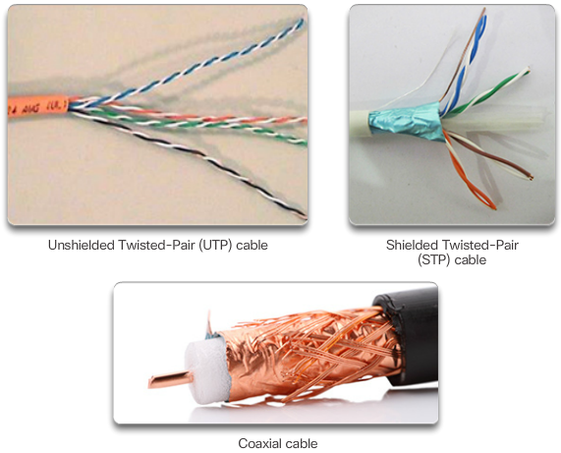
Copper Media – Cáp đồng
Notes:
4.2.1.2 Copper Media

Slide 7
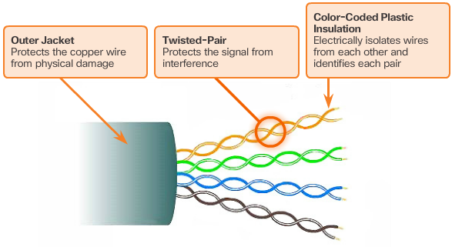
Unshielded Twisted-Pair Cable
Notes:
4.2.1.3 Unshielded Twisted-Pair Cable

Slide 8
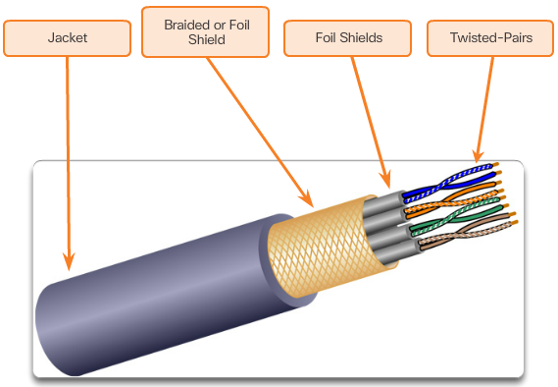
Shielded Twisted-Pair Cable
Notes:
4.2.1.4 Shielded Twisted-Pair Cable

Slide 9
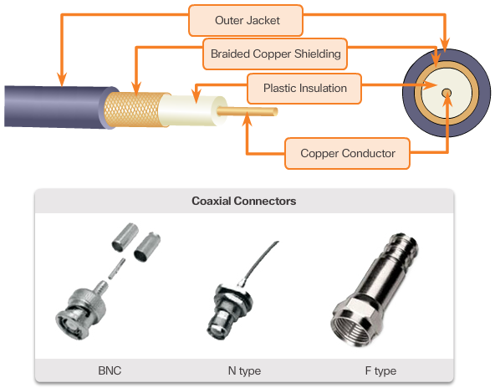
Cáp đồng trục - Coaxial Cable
Notes:
4.2.1.5 Coaxial Cable

Slide 10
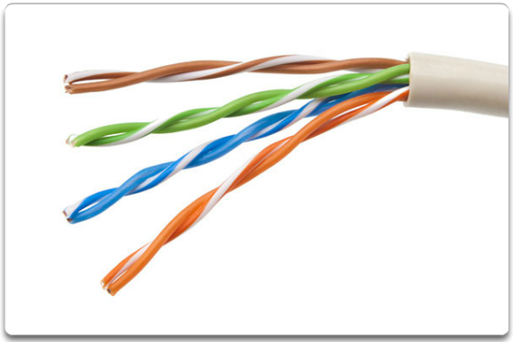
UTP Cabling
Notes:
4.2.2.1 Properties of UTP Cabling

Slide 11
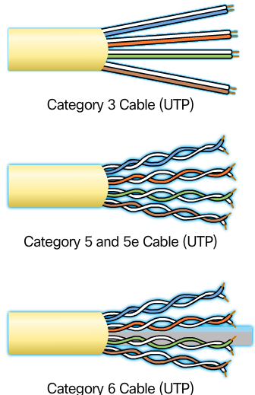
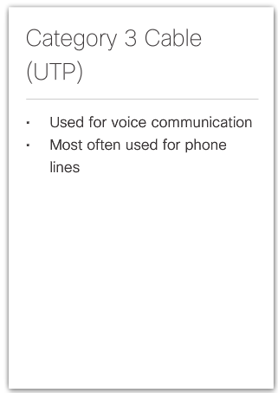
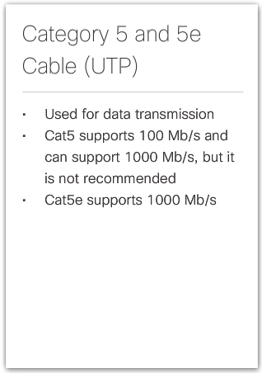
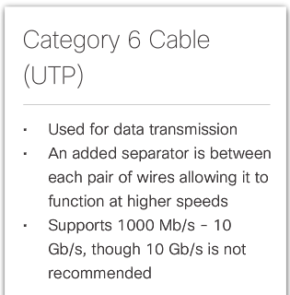
Các chuẩn về cáp UTP
Notes:
4.2.2.2 UTP Cabling Standards

Slide 12
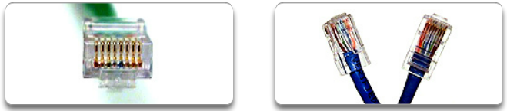
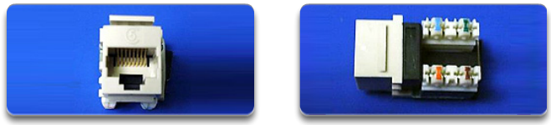
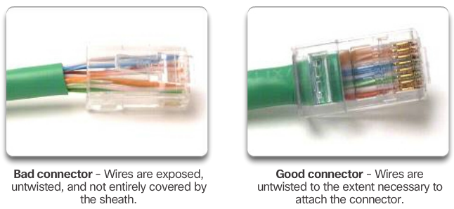
Các đầu nối cáp
RJ-45 UTP Plugs
RJ-45 UTP Socket
Notes:
4.2.2.3 UTP Connectors

Slide 13
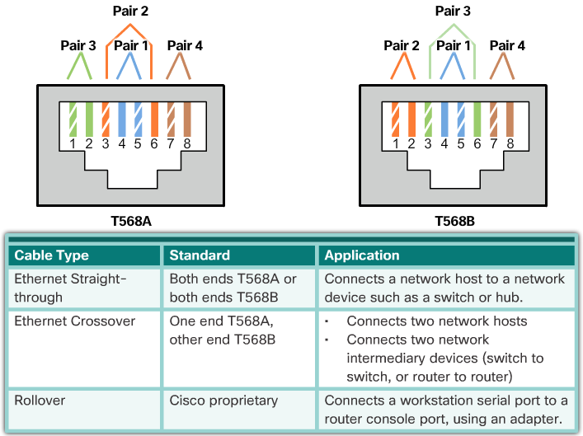
Các loại cáp UTP
Notes:
4.2.2.4 Types of UTP Cable

Slide 14
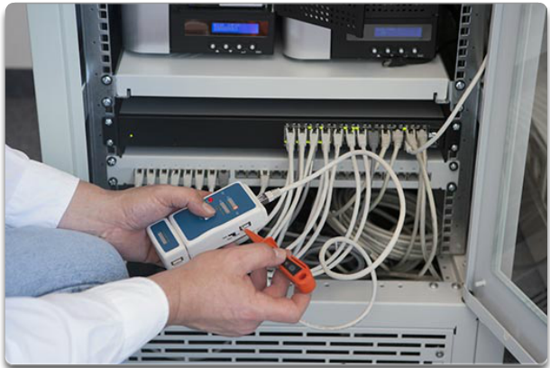
Công cụ kiểm tra cáp
Các thông số cần kiểm tra:
Vị trí các sợi cáp
Độ dài cáp
Mức độ tín hiệu
Crosstalk
Notes:
4.2.2.5 Testing UTP Cables
4.2.2.6 Activity – Cable Pinouts
4.2.2.7 Lab – Building an Ethernet Crossover Cable

Slide 15
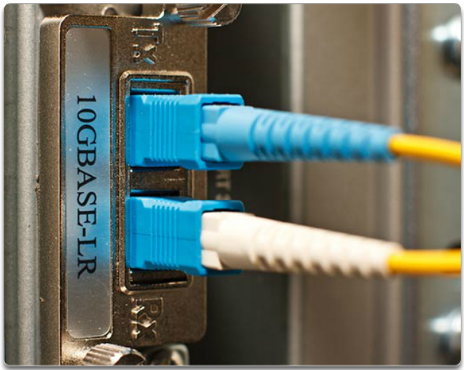
Cáp quang - Fiber Optic Cabling
Notes:
4.2.3.1 Properties of Fiber Optic Cabling

Slide 16
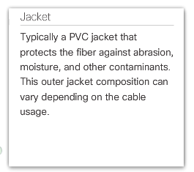
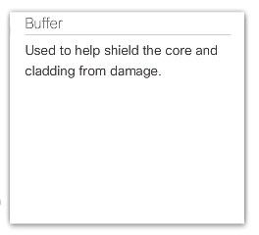
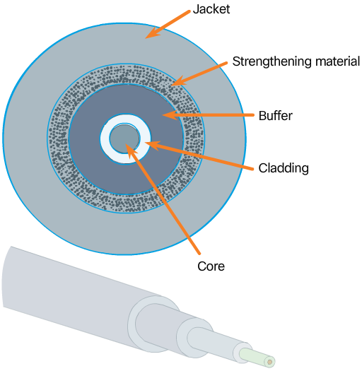
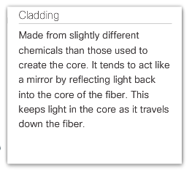
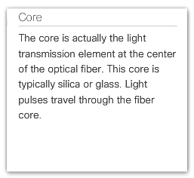
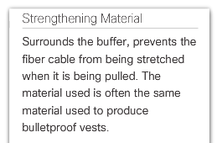
Cấu trúc của cáp quang
Notes:
4.2.3.2 Fiber Media Cable Design

Slide 17
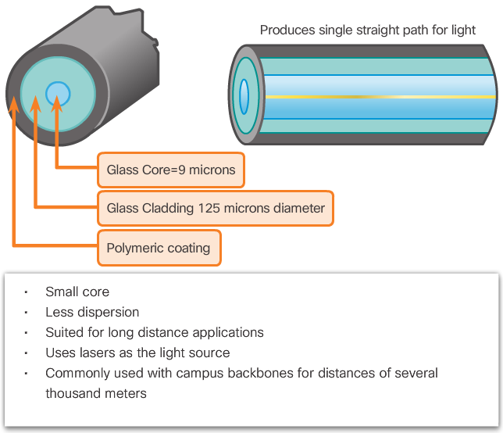
Cáp quang – Single mode
Notes:
4.2.3.3 Types of Fiber Media

Slide 18
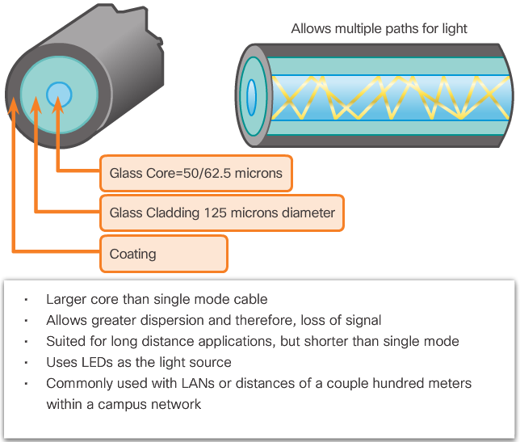
Cáp quang – Multimode
Notes:
4.2.3.3 Types of Fiber Media

Slide 19
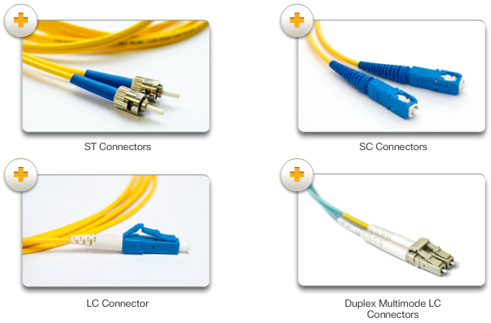
Đầu nối cáp quang
Notes:
4.2.3.4 Network Fiber Connectors

Slide 20
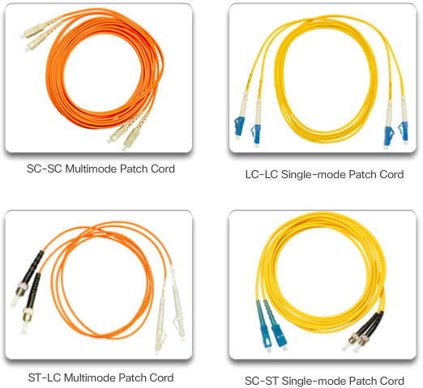
Dây chuyển đổi đầu nối – Patch Cord
Notes:
4.2.3.4 Network Fiber Connectors (Cont.)

Slide 21
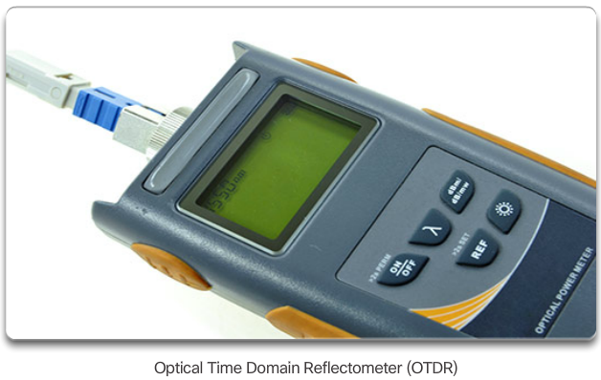
Công cụ kiểm tra cáp
Notes:
4.2.3.5 Testing Fiber Cables

Slide 22
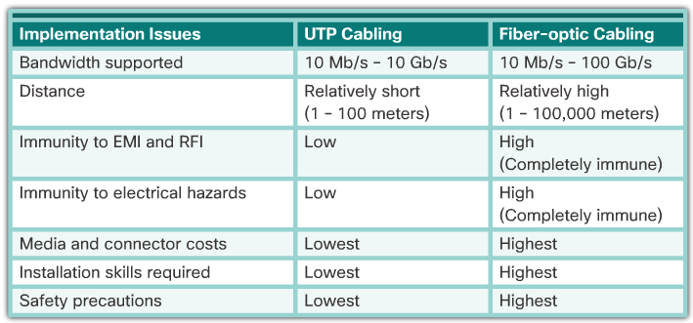
Fiber vs Copper
Notes:
4.2.3.6 Fiber versus Copper
4.2.3.7 Activity – Fiber Optics Terminology

Slide 23
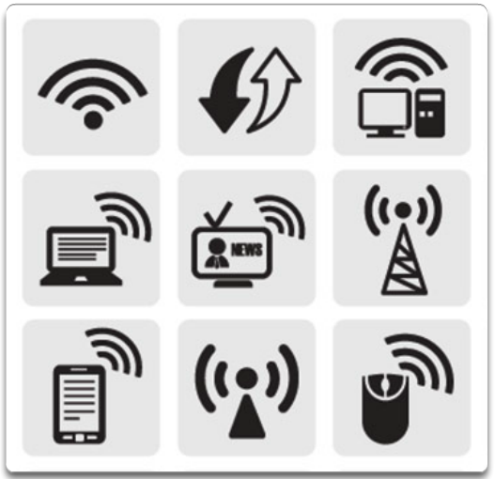
Kết nối không dây
Notes:
4.2.4.1 Properties of Wireless Media

Slide 24
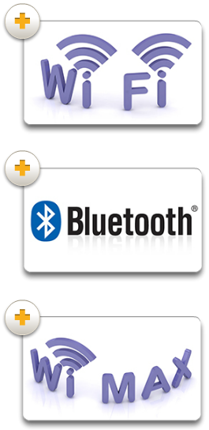
Các loại kết nối không dây
Notes:
4.2.4.2 Types of Wireless Media

Slide 25
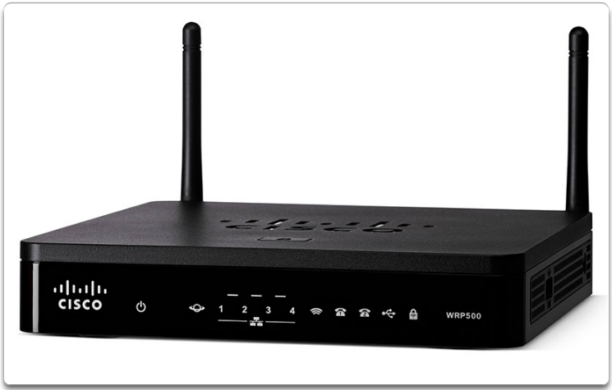
Wireless LAN
Notes:
4.2.4.3 Wireless LAN
4.2.4.4 Packet Tracer – Connecting a Wired and Wireless LAN
4.2.4.5 Lab – Viewing Wired and Wireless NIC Information

Slide 26
NỘI DUNG
Các loại kết nối mạng
Router và định tuyến
Switch và VLAN
Internetworking: Mạng WAN

Slide 27
Tổng quan Router
2 chức năng chính của router:
Chạy các giao thức/thuật toán định tuyến (RIP, OSPF, BGP)
Chuyển tiếp các datagram từ cổng vào tới cổng ra

Slide 28
Kiến trúc Router
forwarding tables computed,
pushed to input ports
routing
processor
routing, management
control plane (software)
forwarding data plane (hardware)
high-seed
switching
fabric
router input ports
router output ports

Slide 29
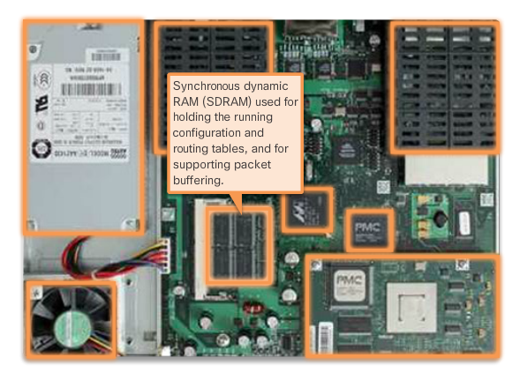
Bên trong Router
Notes:
6.3.1.4 Inside of a Router

Slide 30
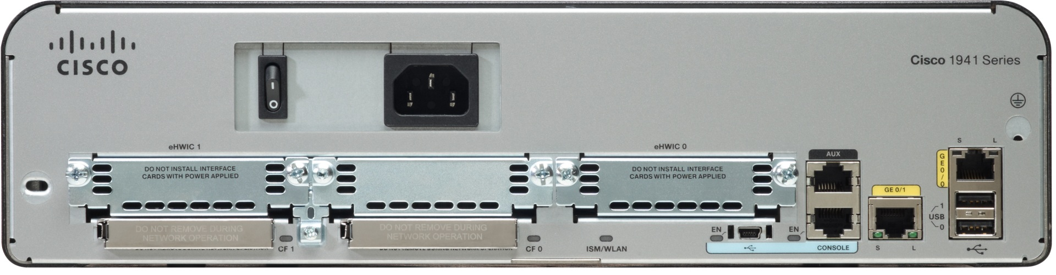
Các cổng kết nối của Router
Double-wide eHWIC slots
eHWIC 0
AUX
port
LAN
interfaces
Console RJ45
USB
Ports
Two 4 GB flash card slots
Console
USB Type B
Notes:
6.3.1.5 Connect to a Router

Slide 31
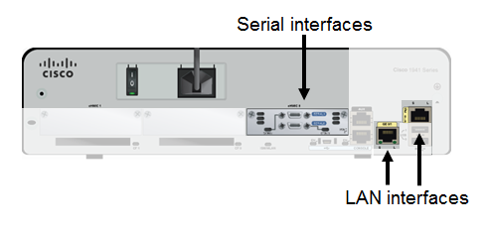
Cổng LAN và WAN trên router
Notes:
6.3.1.6 LAN and WAN Interfaces
6.3.1.7 Activity – Identify Router Components
6.3.1.8 PT – Exploring Internetworking Devices

Slide 32
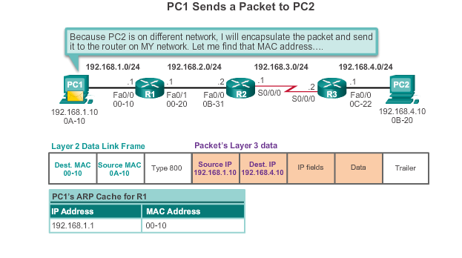
Quá trình chuyển tiếp gói tin
Notes:
4.2.1.2 Send a Packet

Slide 33
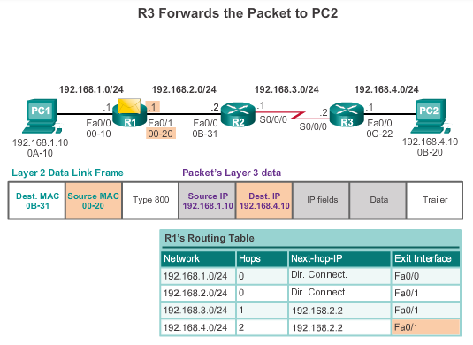
Quá trình chuyển tiếp gói tin
Notes:
4.2.1.3 Forward to the Next Hop

Slide 34
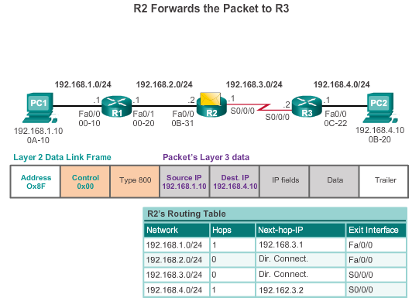
Quá trình chuyển tiếp gói tin
Notes:
4.2.1.4 Packet Routing

Slide 35
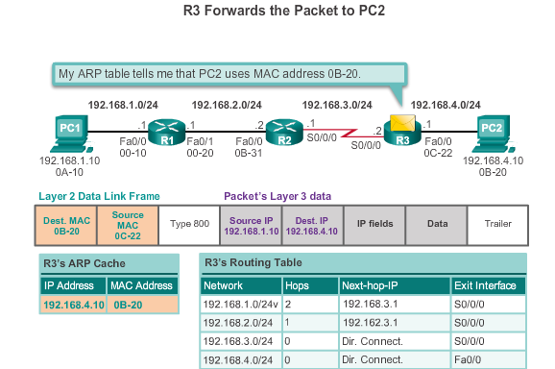
Quá trình chuyển tiếp gói tin
Notes:
4.2.1.5 Reach the Destination
4.2.1.6 Activity – Match Layer 2 and Layer 3 Addressing

Slide 36
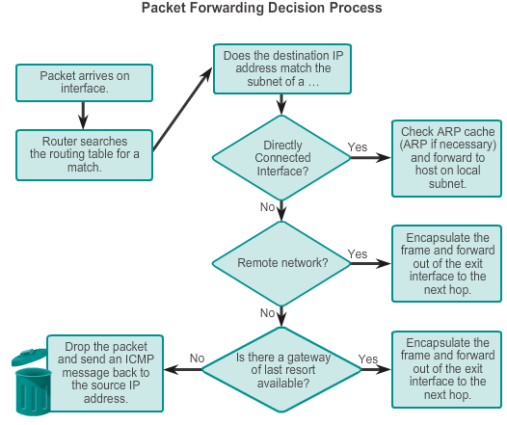
Chuyển tiếp gói tin trong Router
Notes:
4.2.2.1 Routing Decisions

Slide 37
Định tuyến
Định tuyến tại host
Định tuyến tại router

Slide 38
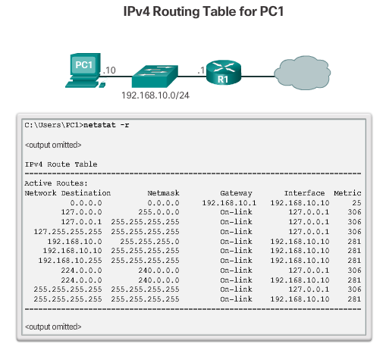
Định tuyến tại host
Notes:
6.2.1.4 Host Routing Tables

Slide 39
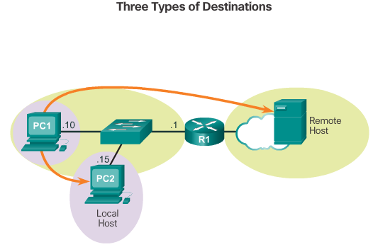
Chuyển tiếp gói tin tại host
Itself
Local Host
Remote Host
Notes:
6.2.1.1 Host Forwarding Decision

Slide 40
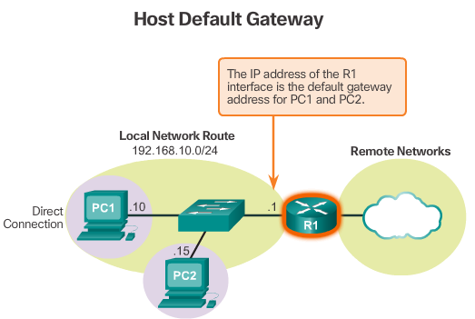
Default Gateway
Notes:
6.2.1.3 Using the Default Gateway

Slide 41
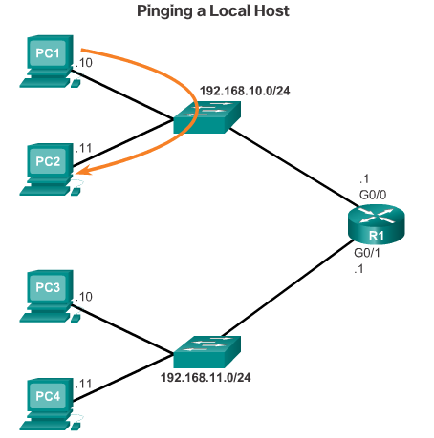
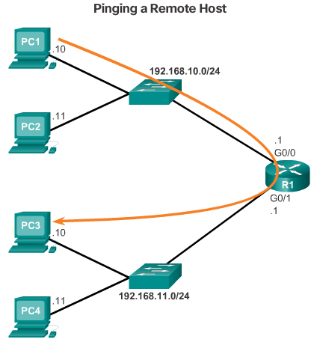
Default Gateway củaHost
Notes:
6.4.3.1 Default Gateway for a Host

Slide 42
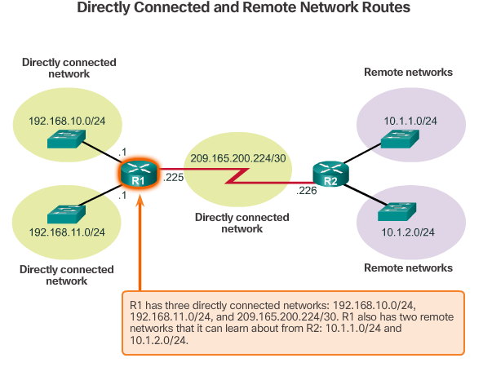
Chuyển tiếp gói tin tại Router
Notes:
6.2.2.1 Router Packet Forwarding Decision

Slide 43
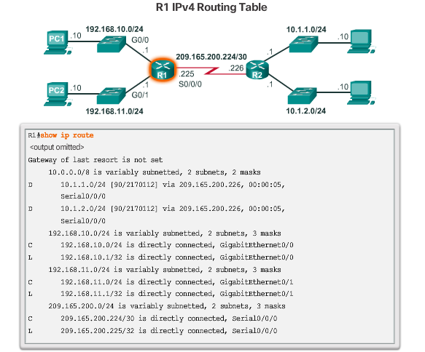
Bảng routing tại Router
Notes:
6.2.2.2 IPv4 Router Routing Table
6.2.2.3 Video Demonstration – Introducing the IPv4 Routing Table

Slide 44

Nội dung bảng routing
Route source – Identifies how the network was learned by the router.
Destination network – Identifies the destination network and how it was learned.
Outgoing interface – Identifies the exit interface to use to forward a packet toward the final destination.
Notes:
6.2.2.4 Directly Connected Routing Table Entries

Slide 45

Chi tiết nội dung từng dòng
Notes:
6.2.2.5 Remote Network Routing Table Entries

Slide 46
Giới thiệu về định tuyến
Routing Protocol
Router
Switch
Router
Router
Router
Switch
Router
What is
an optimal
route ?

Slide 47
Phân loại định tuyến
Router có thể học đường đi tới một network bằng một trong 2 cách sau:
Định tuyến tĩnh (Static routing)
Định tuyến động (Dynamic routing)

Slide 48

Định tuyến tĩnh Hoạt động của định tuyến tĩnh
Người quản trị cấu hình các đường cố định cho router bằng lệnh ip route.
Router cài đặt các đường đi này vào bảng định tuyến.
Gói dữ liệu được định tuyến theo các đường cố định này.
Lưu tập tin cấu hình đang hoạt động thành tập tin cấu hình khởi động bằng lệnh copy running-config startup-config.

Slide 49

Định tuyến tĩnh Hoạt động của định tuyến tĩnh
0
Chỉ số tin cậy
1

Slide 50


Định tuyến tĩnh Cấu hình đường mặc định cho router chuyển gói đi
ip route 0.0.0.0 0.0.0.0 [next-hop-address | outgoing interface]

Slide 51

Định tuyến tĩnh Kiểm tra cấu hình đường cố định với lệnh show ip route

Slide 52

Định tuyến tĩnh Xử lý sự cố với lệnh ping và traceroute

Slide 53
Định tuyến tĩnh Xử lý sự cố với lệnh ping và traceroute
Ping và Traceroute được sử dụng để kiểm tra kết nối.
Nhưng trước khi sử dụng lệnh ping và traceroute, nên kiểm tra trạng thái của kết nối có đang “up” hay “down” bằng lệnh:
show interface
show interface s0
show ip interface brief

Slide 54
Dynamic routing
Sử dụng các giao thức định tuyến để trao đổi thông tin định tuyến giữa các router

Slide 55

Các loại giao thức định tuyến

Slide 56
Hoạt động của Dynamic Routing
Router gửi và nhận các thông tin định tuyến qua các interface.
Router chia sẻ thông tin định tuyến với các router khác khi các router này sử dụng chung giao thức định tuyến.
Router trao đổi các thông tin định tuyến để học đường đi đến một mạng xác định.
Khi một router phát hiện có một sự thay đổi đường đi trong mạng, giao thức định tuyến sẽ thông báo sự thay đổi này đến các router khác.

Slide 57
RIP (Routing Information Protocol)
Được mô tả trong RFC 1058 và Tiêu chuẩn Internet STD 56.
Có 2 phiên bản là RIPv1 và RIPv2.
RIPv2 có cơ chế xác minh giữa các router khi cập nhật để bảo mật cho bảng định tuyến và có hỗ trợ thêm VLSM (Variable Length Subnet Masking).
Thông số định tuyến là số lượng hop. Số lượng hop tối đa cho mỗi đường là 15. Chu kỳ cập nhật mặc định là 30 giây.
Có split horizon và thời gian holddown để tránh cập nhật thông tin định tuyến không chính xác.

Slide 58

Hoạt động của RIPv2- 1
Notes:
7.1.3.2 Cold Start
R1 adds the 10.1.0.0 network available through interface FastEthernet 0/0 and 10.2.0.0 is available through interface Serial 0/0/0.
R2 adds the 10.2.0.0 network available through interface Serial 0/0/0 and 10.3.0.0 is available through interface Serial 0/0/1.
R3 adds the 10.3.0.0 network available through interface Serial 0/0/1 and 10.4.0.0 is available through interface FastEthernet 0/0.

Slide 59

Hoạt động của RIPv2 - 2
Notes:
7.1.3.3 Network Discovery
R1:
Sends an update about network 10.1.0.0 out the Serial0/0/0 interface
Sends an update about network 10.2.0.0 out the FastEthernet0/0 interface
Receives update from R2 about network 10.3.0.0 with a metric of 1
Stores network 10.3.0.0 in the routing table with a metric of 1
R2:
Sends an update about network 10.3.0.0 out the Serial 0/0/0 interface
Sends an update about network 10.2.0.0 out the Serial 0/0/1 interface
Receives an update from R1 about network 10.1.0.0 with a metric of 1
Stores network 10.1.0.0 in the routing table with a metric of 1
Receives an update from R3 about network 10.4.0.0 with a metric of 1
Stores network 10.4.0.0 in the routing table with a metric of 1
R3:
Sends an update about network 10.4.0.0 out the Serial 0/0/1 interface
Sends an update about network 10.3.0.0 out the FastEthernet0/0
Receives an update from R2 about network 10.2.0.0 with a metric of 1
Stores network 10.2.0.0 in the routing table with a metric of 1

Slide 60

Hoạt động của RIPv2 - 3
Notes:
7.1.3.4 Exchanging the Routing Information
R1:
Sends an update about network 10. 1. 0. 0 out the Serial 0/0/0 interface
Sends an update about networks 10. 2. 0. 0 and 10. 3. 0. 0 out the FastEthernet0/0 interface
Receives an update from R2 about network 10. 4. 0. 0 with a metric of 2
Stores network 10. 4. 0. 0 in the routing table with a metric of 2
Same update from R2 contains information about network 10. 3. 0. 0 with a metric of 1. There is no change; therefore, the routing information remains the same
R2:
Sends an update about networks 10. 3. 0. 0 and 10. 4. 0. 0 out of Serial 0/0/0 interface
Sends an update about networks 10. 1. 0. 0 and 10. 2. 0. 0 out of Serial 0/0/1 interface
Receives an update from R1 about network 10. 1. 0. 0. There is no change; therefore, the routing information remains the same.
Receives an update from R3 about network 10. 4. 0. 0. There is no change; therefore, the routing information remains the same.
R3:
Sends an update about network 10. 4. 0. 0 out the Serial 0/0/1 interface
Sends an update about networks 10. 2. 0. 0 and 10. 3. 0. 0 out the FastEthernet0/0 interface
Receives an update from R2 about network 10. 1. 0. 0 with a metric of 2
Stores network 10. 1. 0. 0 in the routing table with a metric of 2
Same update from R2 contains information about network 10. 2. 0. 0 with a metric of 1. There is no change; therefore, the routing information remains

Slide 61

Cấu hình RIP

Slide 62
Một số lệnh tăng tốc độ hội tụ khi cấu hình RIP
Tắt cơ chế split horizon:
GAD(config-if)#no ip split-horizon
Thay đổi thời gian holddown (ngầm định 180 giây):
Router(config-router)#timer basic update invalid holddown flush [sleeptime]
Thay đổi chu kỳ cập nhật:
GAD(config-router)#update-timer seconds
Không cho phép gởi thông tin cập nhật định tuyến ra một cổng nào đó:
GAD(config-router)#passive-interface Fa0/0

Slide 63

Kiểm tra cấu hình RIP

Slide 64

Kiểm tra cấu hình RIP
Notes:
Purpose: This figure displays the show ip route command, which displays the contents of the router’s IP routing table.
Emphasize: Discuss the IP routing table in detail. Show the locations of the hop count (metric) and the administrative distance (120).
Discuss the following fields:
R—Refers to routes learned from RIP.
via—Refers to the router that informed us about this route.
00:00:07 timer value—RIP updates are every 30 seconds. Ask, “How long until the next update?”
The interfaces used for the best path

Slide 65
Dynamic Routing - OSPF
Sử dụng thuật toán Dijktra để tìm đường ngắn nhất.
Gởi gói thông tin về trạng thái các đường liên kết cho tất cả các router trong mạng.
Mỗi router có cái nhìn đầy đủ về cấu trúc hệ thống mạng.
Hội tụ nhanh.
Không bị lặp vòng.
Cấu hình phức tạp hơn.
Đòi hỏi nhiều bộ nhớ.
Tốn ít băng thông.

Slide 66

Dynamic Routing - OSPF
OSPF = (OPEN SHORTEST PATH FIRST
OSPF được triển khai dựa theo các chuẩn mở.
Tốt hơn RIP.
Có khả năng mở rộng.
Có thể cấu hình đơn vùng để sử dụng cho các mạng nhỏ.

Slide 67


Một số thuật ngữ của OSPF
Link: đường liên kết.
Link-state: trạng thái của một đường liên kết giữa 2 router.
Topological database: danh sách các thông tin về mọi đường liên kết trong vùng.
Area: tập hợp các mạng và các router có cùng chỉ số danh định vùng. Mỗi router trong 1 vùng chỉ xây dựng cơ sở dữ liệu về trạng thái đường liên kết trong vùng đó.

Slide 68


Một số thuật ngữ của OSPF
Cost: giá trị chi phí đặt cho một đường liên kết (dựa trên băng thông hoặc tốc độ của đường liên kết đó).
Routing table: bảng định tuyến là kết quả chọn đường của thuật toán chọn đường dựa trên cơ sở dữ liệu về trạng thái đường liên kết.

Slide 69

Một số thuật ngữ của OSPF
Adjacency database: danh sách các router láng giềng có mối quan hệ hai chiều. Mỗi router có một danh sách khác nhau.
DR (Designated Router) và BDR (Backup Designated Router) là router được tất cả các router khác trong cùng mạng bầu ra làm đại diện. Mỗi mạng sẽ có một DR và BDR riêng.

Slide 70


Hoạt động của OSPF - 1
Router tự nhận biết về link kết nối trực tiếp với nó.
Notes:
7.4.2.2 Link and Link-State

Slide 71


Hoạt động của OSPF - 2
Mỗi router gửi các gói tin “Hello” để tìm các Neighnors kết nối trực tiếp với nó.
Notes:
7.4.2.3 Say Hello

Slide 72

Hoạt động của OSPF - 3
Router xây dựng gói tin link-state (LSP) chứa thông tin về trạng thái của các link kết nối trực tiếp với nó.
R1; Ethernet network 10.1.0.0/16; Cost 2
R1 -> R2; Serial point-to-point network; 10.2.0.0/16; Cost 20
R1 -> R3; Serial point-to-point network; 10.7.0.0/16; Cost 5
R1 -> R4; Serial point-to-point network; 10.4.0.0/16; Cost 20
Notes:
7.4.2.4 Building the Link-State Packet

Slide 73

Hoạt động của OSPF - 4
Các router gửi các LSP cho tất cả các neighnor của nó, các neighbor nhận được LSP, lưu các thông tin vào cơ sở dữ liệu của nó và chuyển tiếp các LSP này cho các neighbor khác.
Notes:
7.4.2.5 Flooding the LSP

Slide 74

Hoạt động của OSPF - 5
Router sử dụng cơ sở dữ liệu link-state để xây dựng mô hình mạng và tính toán đường đi tốt nhất đến các mạng đích.
Notes:
7.4.2.6 Building the Link-State Database

Slide 75

Hoạt động của OSPF - 5
Notes:
7.4.2.6 Building the Link-State Database (cont.)

Slide 76

Hoạt động của OSPF - 5
Notes:
7.4.2.7 Building the SPF Tree

Slide 77

Hoạt động của OSPF - 6
Notes:
7.4.2.8 Adding OSPF Routes to the Routing Table

Slide 78


Open Shortest Path First Single-area and Multiarea OSPF
Notes:
8.1.1.5 Single-Area and Multiarea OSPF

Slide 79

Open Shortest Path First Single-area and Multiarea OSPF (cont.)
Notes:
8.1.1.5 Single-Area and Multiarea OSPF (cont.)

Slide 80

Cấu hình Single area OSPF
Khởi động định tuyến OSPF:
Router(config)#router ospf process-id
Khai báo địa chỉ mạng cho OSPF:
Router(config-router)#network address willcard-mask area area-id

Slide 81
Cấu hình OSPF đơn vùng
S0
S1
200.0.0.10
200.0.0.13
255.255.255.252
R2
255.255.255.252
R1
R3
200.0.0.9
S0
S0
200.0.0.14
200.0.0.33
200.0.0.17
E0
E0
255.255.255.224
255.255.255.240
200.0.0.18
200.0.0.34
A
B
32 - 63
R3#config t
Enter configuration commands, one per line. End with CNTL/Z.
R3(config)#router ospf 1
R3(config-router)#network 200.0.0. 32 0.0.0.31 area 0
R3(config-router)#network 200.0.0. 12 0.0.0.3 area 0
R3(config-router)#^Z
R1#config t
Enter configuration commands, one per line. End with CNTL/Z.
R1(config)#router ospf 1
R1(config-router)#network 200.0.0.16 0.0.0.15 area 0
R1(config-router)#network 200.0.0. 8 0.0.0.3 area 0
R1(config-router)#^Z
12 - 15

Slide 82

Thay đổi giá trị chi phí của OSPF
Thay đổi giá trị chi phí cho OSPF:
Router(config)#interface serial 0/0
Router(config-if)#bandwidth 64

Slide 83

OSPF thực hiện quảng bá đường mặc định
Cấu hình đường mặc định cho router có cổng kết nối ra ngoài:
Router(config)#ip route 0.0.0.0 0.0.0.0 [interface | next-hop address]
Router(config-router)#default-information originate

Slide 84
OSPF (OPEN SHORTEST PATH FIRST) Các lệnh show dùng để kiểm tra cấu hình OSPF
show ip protocol: hiển thị các thông tin về thông số thời gian, thông số định tuyến… của tất cả các giao thức định tuyến đang hoạt động trên router
show ip route: hiển thị bảng định tuyến của router, danh sách các đường tốt nhất đến các mạng đích và cách thức router học các đường đi này
show ip ospf interface: cho biết cổng của router đã được cấu hình đúng với vùng mà nó thuộc về hay không, các router thân mật kết nối vào cổng và một số thông số khác

Slide 85

Kiểm tra cấu hình OSPF
Notes:
8.2.4.1 Verify OSPF Neighbors

Slide 86

Kiểm tra cấu hình OSPF
Notes:
8.2.4.2 Verify OSPF Protocol Settings

Slide 87

Kiểm tra cấu hình OSPF
Notes:
8.2.4.3 Verify OSPF Process Information

Slide 88

Kiểm tra cấu hình OSPF
Notes:
8.2.4.4 Verify OSPF Interface Settings

Slide 89
Kiểm tra hoạt động OSPF
clear ip route *: xoá toàn bộ bảng định tuyến
clear ip route a.b.c.d: xoá đường a.b.c.d trong bảng định tuyến
debug ip ospf events: báo cáo mọi sự kiện của OSPF
debug ip ospf adj: báo cáo mọi sự kiện về hoạt động quan hệ thân mật của OSPF

Slide 90
NỘI DUNG
Các loại kết nối mạng
Router và định tuyến
Switch và VLAN
Internetworking: Mạng WAN

Slide 91

Tổng quan về Switch
Là một thiết bị ở tầng Data link
Sử dụng địa chỉ MAC để chuyển tiếp các frame.

Slide 92

VLAN (Virtual Lan) Phân đoạn mạng LAN truyền thống và theo VLAN

Slide 93

VLAN (Virtual Lan) Phân đoạn mạng LAN theo VLAN

Slide 94

VLAN (Virtual Lan) Miền quảng bá với VLAN
Không chia VLAN
10.0.0.0/8
Chia VLAN
10.1.0.0/16
10.2.0.0/16
10.3.0.0/16
10.3.0.0/16

Slide 95

VLAN (Virtual Lan) VLAN cố định

Slide 96

VLAN (Virtual Lan) Chia VLAN theo port

Slide 97
VLAN (Virtual Lan) Ích lợi của VLAN
Di chuyển máy trạm trong LAN dễ dàng.
Thêm máy trạm vào LAN dễ dàng.
Thay đổi cấu hình LAN dễ dàng.
Kiểm soát giao thông mạng dễ dàng.
Gia tăng khả năng bảo mật.

Slide 98

Cấu hình tạo VLAN trên Switch
Notes:
3.2.1.2 Creating a VLAN

Slide 99

Gán các port vào VLANs
Notes:
3.2.1.3 Assigning Ports To VLANs

Slide 100

Gán các port vào VLANs
Notes:
3.2.1.3 Assigning Ports To VLANs

Slide 101

Thay đổi VLAN cho port
Notes:
3.2.1.4 Changing VLAN Port Membership

Slide 102

Thay đổi VLAN cho port
Notes:
3.2.1.4 Changing VLAN Port Membership

Slide 103

Xóa VLAN
Notes:
3.2.1.5 Deleting VLANs

Slide 104

Kiểm tra thông tin VLAN
Notes:
3.2.1.6 Verifying VLAN Information

Slide 105

Kiểm tra thông tin VLAN
Notes:
3.2.1.6 Verifying VLAN Information

Slide 106


Cấu hình kết nối Trunk giữa 2 switch
Notes:
3.2.2.1 Configuring IEEE 802.1q Trunk Links

Slide 107

Xóa cấu hình Trunk
Notes:
3.2.2.2 Resetting the Trunk To Default State

Slide 108

Xóa cấu hình Trunk
Notes:
3.2.2.2 Resetting the Trunk To Default State

Slide 109

Kiểm tra cấu hình Trunk
Notes:
3.2.2.3 Verifying Trunk Configuration

Slide 110
Nội dung
Các loại kết nối mạng
Router và định tuyến
Switch và VLAN
Internetworking: Mạng WAN

Slide 111

Tổng quan về WAN
Được sử dụng để kết nối mạng LAN doanh nghiệp với các chi nhánh ở xa.
Các kết nối WAN thuộc về các nhà cung cấp dịch vụ.
Doanh nghiệp phải trả phí để sử dụng các dịch vụ kết nối WAN.
Notes:
2.1.1.1 Why a WAN?

Slide 112

Các ví dụ về kết nối WAN
Notes:
2.1.1.7 Distributed Network

Slide 113

WANs trong mô hình OSI
Notes:
2.1.2.1 WANs in the OSI Model

Slide 114


Các thiết bị WAN
Notes:
2.1.2.3 Common WAN Terminology

Slide 115


Phân loại WAN
Notes:
2.2.1.1 WAN Link Connection Options

Slide 116

WAN từ ISP
Notes:
2.2.1.2 Service Provider Network Infrastructure

Slide 117

Các công nghệ WAN Leased Lines
Lợi ích:
Đơn giản
Đảm bảo chất lượng
Tính sẵn sang cao
Bất lợi:
Chi phí cao
Tính linh hoạt kém
Notes:
2.2.2.1 Leased Lines

Slide 118

Các công nghệ WAN Dialup
Lợi ích:
Đơn giản
Sẵn sàng
Chi phí thấp
Bất lợi:
Băng thông thấp
Notes:
2.2.2.2 Dialup

Slide 119



Các công nghệ WAN ISDN
Sample ISDN Topology
ISDN BRI
ISDN PRI
Notes:
2.2.2.3 ISDN

Slide 120

Các công nghệ WAN Frame Relay
Sử dụng các mạch ảo PVCs (Permanent virtual circuit) để chuyển tiếp dữ liệu.
PVCs là các mạch ảo được định danh bởi một số gọi là are data-link connection identifier (DLCI).
PVCs và DLCIs để đảm bảo truyền thông 2 chiều từ một thiết bị DTE đến thiết bị DTE khác.
R1 sử dụng DLCI 102 kết nối R2 khi R2 sử dụng DLCI 201 kết nối R1.
Notes:
2.2.2.4 Frame Relay

Slide 121

Các công nghệ WAN ATM
Dữ liệu được chia thành các cell có kích thước nhỏ thay vì các packet thông thường. ATM cells có kích thước cố định là 53 bytes.
Notes:
2.2.2.5 ATM

Slide 122

Các công nghệ WAN Ethernet WAN
Các ISP cung cấp dịch vụ Ethernet WAN sử dụng cáp quang.
Giảm chi phí và dễ dàng quản lý.
Dễ dàng tích hợp với mạng có sẵn
Được biết đến như Metropolitan Ethernet (MetroE), Ethernet over MPLS (EoMPLS), and Virtual Private LAN Service (VPLS).
Note: Hiện nay đang được sử dụng thay cho Frame Relay and ATM WAN links.
Notes:
2.2.2.6 Ethernet WAN

Slide 123

Các công nghệ WAN MPLS
Multiprotocol Label Switching (MPLS) là một công nghệ WAN có hiệu suất cao, chuyển tiếp dữ liệu giữa các router dựa trên các “labels” thay vì địa chỉ IP.
Notes:
2.2.2.7 MPLS

Slide 124

Các công nghệ WAN VSAT
Very small aperture terminal (VSAT) - một giải pháp để kết nối các private network sử dụng vệ tinh.
Notes:
2.2.2.8 VSAT

Slide 125

Các công nghệ WAN DSL
Là một công nghệ WAN tận dụng các kết nối điện thoại có sẵn để cung cấp kết nối Internet.
DSL modem có nhiệm vụ chuyển các tín hiệu digital từ mạng LAN sang tín hiệu analog để chuyển đến ISP.
Notes:
2.2.3.1 DSL

Slide 126

Các công nghệ WAN Cable
Môt số mạng truyền hình cáp cung cấp kết nối Internet.
Thiết bị kết nối chính là Cable modems.
Notes:
2.2.3.2 Cable

Slide 127

Các công nghệ WAN Wireless
Municipal Wi-Fi – Mạng Wifi thành phố
WiMAX – Worldwide Interoperability for Microwave Access (WiMAX)
Satellite Internet
Notes:
2.2.3.3 Wireless

Slide 128

Các công nghệ WAN 3G/4G Cellular
3G/4G Wireless – Hỗ trợ kết nối Internet không dây.
Long-Term Evolution (LTE) – Một công nghệ mới hơn và nhanh hơn bên cạnh mạng 4G.
Notes:
2.2.3.4 3G/4G Cellular

Slide 129


Các công nghệ WAN VPN (Virtual Private Network)
VPN là một kết nối được mã hóa giữa các private networks trên một public network.
Lợi ích:
Tiết kiệm chi phí
Đảm bảo an toàn
Khả năng mở rộng cao
Hai loại VPN:
Site-to-site VPNs
Remote-access VPNs
Notes:
2.2.3.5 VPN Technology

Slide 130
Chọn kết nối WAN
Các câu hỏi đặt ra khi chọn kết nối WAN:
Mục đích của kết nối WAN?
Phạm vi giữa các kết nối?
Các yêu cầu về việc truyền các loại dữ liệu?
Notes:
2.2.4.1 Choosing a WAN Link Connection

